Slide 1
职业生涯规划课件

Slide 2
第一单元 职业生涯规划与职业理想
教学重点：
1、面向未来的职业生涯规划
2、职业理想的作用

Slide 3
第一课 面向未来的职业生涯规划
一、职业与民生之本
1、职业含义：
是个人在社会中所从事的、有
稳定收入的工作，既是人们实
现人生价值、为社会做贡献的
舞台，也是人们谋生——在社会中生存、发展的手段。
职业？

Slide 4
2、职业内涵的四个要点
稳定的收入。
要承担相应的责任。
是实现人生价值和进行自我完善的途径。
是个人与社会相互联结的纽带。
工作就是人生价值、人生的欢乐，也是幸福之所在
——罗丹

Slide 5
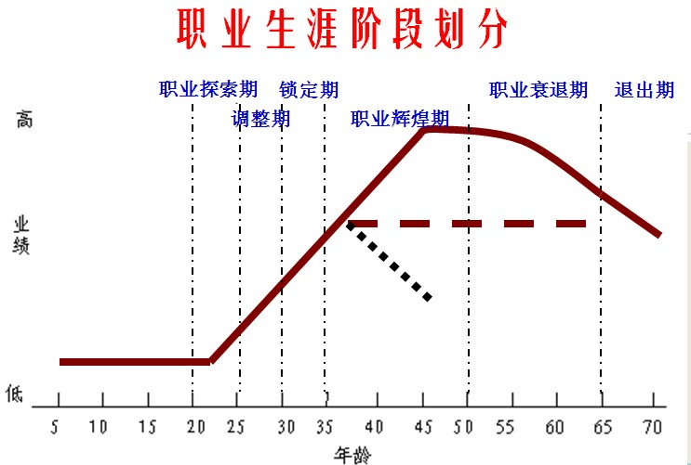
3、职业生涯与人生
人生大致分为三个阶段：
从业准备阶段、从业阶段、从业回顾阶段

Slide 6
游戏——《撕思人生》
我们要理解职业生涯规划的重要性，先一起来做一个《撕思人生》的游戏。
《斯思人生》游戏说明
１.在所发的白纸条上画一个长线段。在起点上写上你的出生日期和年龄0岁，在终点上标注出你自己预测的死亡年龄。
2.在线段的适当位置上标注出你现在的年龄，并将这之前的得线段撕下来。
3.然后在剩下的线段下写出你认为今后的人生中最迫切想要实现的三件事。
4.在线段的适当位置上标注上你想功成名就的年龄，然后经这以后的线段撕下来。
5.剩下的部分有多少？你手中拿的这段时间是什么，有多少？（我们可以用来努力学习和工作的时间）

Slide 7
二、职业生涯的含义
1、【职业生涯】
是指一个人
一生的职业经历，即一
个人一生职业、职位的
变迁及职业理想的实现
过程。

Slide 8
2、职业生涯的特点
（1）发展性
问：毕业五年后，大家比一比，会不会有明显的差距？
（2）阶段性
（3）整合性
职业生涯影响人生发展的各个方面（事业，家庭，地位，贡献）
（4）终生性
“一着不慎，全盘皆输”
（5）独特性
问：你能快速判断一个陌生人的职业吗？
（6）互动性
个人与他人，个人与环境，个人与社会
三十而立，四十而不惑，五十而知天命，六十而耳顺，七十而从心所欲，不逾矩。―孔子

Slide 9
3、职业生涯的重要性
（1）帮助我们目标明确的发展自己
（2）帮助我们扬长补短的发展自己

Slide 10
三、中职生职业生涯规划的特点
1、专业定向后初次就业
2、必须面对就业难的现状
3、必须把个人与经济社会发展联系起来
4、引导自己形学习的动力和终身学习的理念
5、指导自己就业和创业

Slide 11
布置作业
根据职业生涯的特点，结合自己亲人的职业生涯，畅想自己即将开始的职业生涯。

Slide 12
第二课 职业理想的作用
写一写 每个学生写出自己的职业理想
1．相互交流并说出自己建立职业理想的依据是什么？
2．结合每个人的特点讨论分析谁的职业理想实现的可能性更大？

Slide 13
一、职业理想对人生发展的作用
【职业理想】是个人对未来职业的向往和追求。
【理想】是人们对未来事物有根据合理的想象和希望
具体
现实
职业理想的特点
社会性
时代性
发展性
个体差异性

Slide 14
职业理想对个人的人生发展起什么作用
一是提供有充足的动力——不怕困难，积极进取。
二是提供有持久的动力——坚持不懈，永不放弃。

Slide 15
二 职业理想对社会发展所起的作用
1.职业理想是实现社会理想的基础
2.树立职业理想可以提高劳动者的素质,从而解决我国结构性就业难的现状
3.从业者的成功是经济社会发展的动力
比一比：和同学们讨论社会和谐对个人职业生涯发展的好处，并说出原因，比一比，看谁说的理由充分。

Slide 16
三、职业理想的实现的条件
1.职业生涯规划一定要务实，符合个人实际。
2.职业规划的过程是提高自己的过程。

Slide 17
课后作业
同是我们职业学校的学生,为什么有的学生每天学习很认真,利用一切机会锻炼自己提高自己，而有的学生每天上课就昏昏欲睡,说话吵闹,看课外书,无所事事呢?
对照自己分析上述现象的产生原因，试着找找解决方法。

Slide 18
第二单元：职业生涯发展条件与机遇
教学重点：
1、发展职业生涯要从所学专业起步
2、发展职业生涯要立足于本人实际
3、发展职业生涯要善于把握机遇

Slide 19
提问：
第一课 发展职业生涯要从所学专业起步
你对所学的专业了解多少？
（我们主要会学习些什么课程，以后出来我们可以做什么，我们需要取得些什么职业资格证书）

Slide 20
一、专业和专业对应的职业群
1、专业设置的特点
专业大类
专业
专门化方向
宽——窄

Slide 21
2、中职生面对的两类职业群
适合中职生横向发展的职业群
适合中职生纵向发展的职业群

Slide 22
二、素质是成功的基础---职业对从业者的素质要求
思想道德素质
职业素质的构成
身体心理素质
科学文化素质
专业素质

Slide 23
三、职场通行证------职业资格与职业生涯发展
1、职业资格
职业资格是对将要从事某一职业的劳动者所必备的学识、技术和能力的基本要求，它包括从业资格和执业资格。

Slide 24
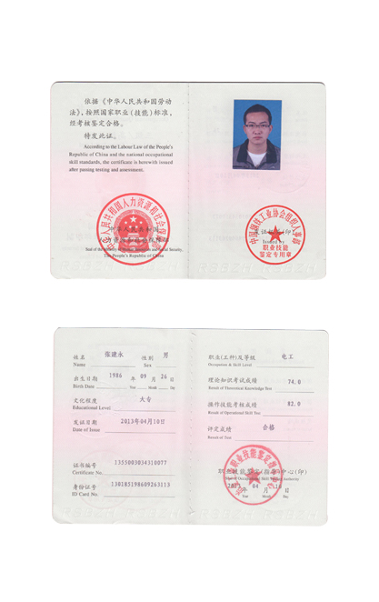
2、职业资格证书
职业资格证书能证明持证者具有从事某一职业所必备的学识、技术和能力。
三类职业资格证书
（1）以技能为主的职业资格证书
（2）专业技术人员职业资格证书
（3）公务员职业资格证书

Slide 25
3、职业资格与职业生涯发展的关系
职业资格是职业生涯发展的前提和基础。
职业资格是促进职业生涯不断发展的重要条件。

Slide 26
四、天生我材必有用---树立正确的成才观
1、我的专业有前途
2、认识自我、实现自我

Slide 27
课后作业：
你对所学的专业了解多少？
（我们主要会学习些什么课程，以后出来我们可以做什么，我们需要取得些什么职业资格证书）

Slide 28
第二课 发展职业生涯要立足本人实际
案例故事——从“舞蹈仙子”到动漫“画师”
思考问题：
1、“舞蹈仙子”小丽为什么
转修美术？
2、小丽为什么能成为小有名
气的画师？

Slide 29
一、最好的老师——兴趣与培养
兴趣：是一个人积极探究某种事物的心理倾向。
（如有的人喜欢看书，有的人喜欢打球，有的人喜欢听流行歌曲等。）

Slide 30
1、兴趣对职业生涯发展的作用：
有关研究资料表明，如果一个人对他所从事的工作不感兴趣，他在工作中只能发挥其全部才能的20%--30%，而一个人如果对他的工作有兴趣，他就能发挥其全部才能的80%--90%，

Slide 31
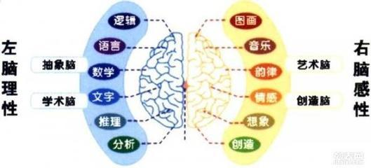
2、职业兴趣
当人们兴趣的对象指向某一职业时就形成了职业兴趣。
职业对从业者兴趣的要求 ：
(1)不同的职业需要不同的职业兴趣
(2)所学专业相关职业群对职业兴趣的要求

Slide 32
3、职业兴趣的培养：
(1)培养广泛的兴趣
(2)形成中心兴趣
美国著名文学家马克.吐温说：“人的思维是了不起的，只要专注某一事业，那就一定会做出使自己都感到吃惊的成绩来。”
(3)保持稳定的职业兴趣
(4)培养切实的职业兴趣

Slide 33
二、认识你自己——性格分析与调适
读读想想：
学汽车维修能在汽车营销行业得到发展吗？

Slide 34
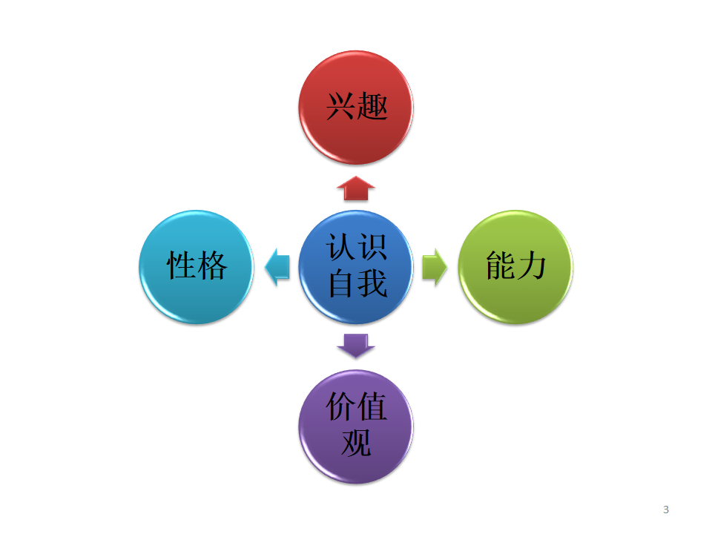
1、性格
性格，是一个人在对待客观事物和社会行为方式中所表现出来的比较稳定的个性心理特征。
性格一般分为：外向型、内向型和中间型三类。
性格与职业的关系：

Slide 35
2、职业性格
职业性格是指人们在长期特定的职业生活中所形成的与职业相联系的比较稳定的心理特征。

Slide 36
3、性格可以调适
影响职业性格形成的因素：
（1）职业性格的形成受职业环境的影响。
（2）职业性格是在职业实践活动中不断发展和完善的。
（3）自我培养对于职业性格的形成也起到了作用。

Slide 37
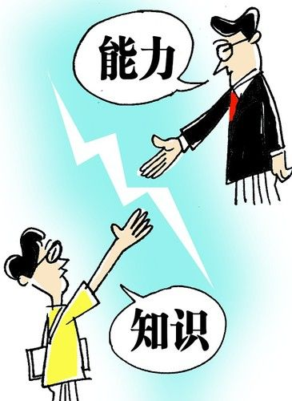
三、发现自己的亮点 ——能力分析与提高
1、能力
定义：能力指顺利地完成某种活动所具备的稳定的个性心理特征
能力受两方面因素的影响：
（1）是先天遗传因素；
（2）是后天的学习和实践因素。
能力直接影响人们工作和学习的
效率。

Slide 38
2、职业能力的提高：
第一、好好学习。
第二、重视实践。
第三、培养良好的品质。

Slide 39
四、做职业人生的掌舵人 ——职业价值取向与调整
1、职业价值取向：
是人们谋取一份职业的社会行为目的，决定人的就业方向和职业行为，影响人在职业活动中的态度，是人在从业过程中的驱动力。

Slide 40
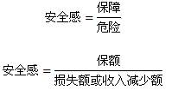
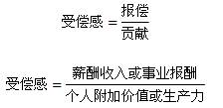
3、职业价值取向调整：
A、应适当定位，脚踏实地，切忌“这山看着那山高”。
B、应看重发展，切忌“急功近利”。
C、应立足自身实际，切忌“好高骛远”。
D、端正职业动机，树立正确的职业价值取向。

Slide 41
五、每天进步一点点 ——个人学习状况和行为习惯分析与改善
1、对自己的学习状况分析：
2、行为习惯及改善：

Slide 42
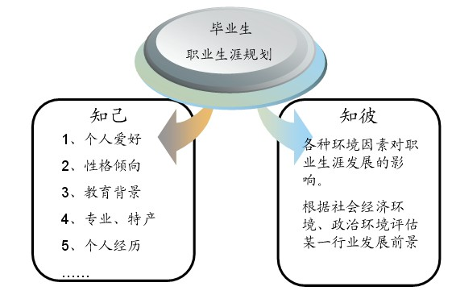
第三课 发展职业生涯要善于把握机遇

Slide 43
一、善于挖掘身边的资源 ——家庭状况变化分析
家庭组成
经济条件
社会关系
家庭成员职业
健康状况

Slide 44
二、善于利用本地优势 ---区域经济发展动向分析
1、区域经济发展的动向：
2、区域经济发展中的机遇：

Slide 45
三、善于把握社会趋势 ---行业发展动向分析
1、行业发展动向：
我国行业发展动向的突出表现是：
第一产业的从业人数越来越少，第三产业的从业人数越来越多，而且就业空间越来越大。

Slide 46
思考： 你觉得近几年人们在衣食住行等方面发生了哪些变化？ 这些变化有没有产生新的机遇？ 你的家乡有什么优势？ 如果你选择创业，将 如何发挥这些优势？

Slide 47
课后作业：
你的家庭状况对你的职业规划有何影响？
你的专业可以从事的行业有哪些？这些行业的发展状况如何？
你所在的地区主要优势产业有哪些？你有意在哪个产业中发展？

Slide 48
第三单元 职业生涯发展目标与措施

Slide 49
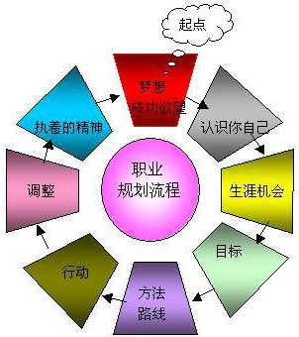
第一课 确定发展目标
一、职业生涯发展目标的构成
目标：分为长远目标和阶段目标。
二、职业生涯发展目标必须符合发展条件
职业生涯发展条件有外部、
内部两类。

Slide 50
3、职业生涯发展目标的选择
预测
设想各种方案并进行可能性评价，各级其可能产生的结果（包括成功的结果和失败的风险）
衡量
考虑事物的轻重得失
素质要求、价值取向、环境要求
比较
在衡量所得结果的基础上，对各备选方案比较、排序，确定最优方案
三部决策分析法

Slide 51
第二课 构建发展阶梯

Slide 52
一、阶段目标的特点及设计思路
1、阶段目标的特点与要素
（1）阶段目标的特点
三特点：一、 “跳一跳”；
二、“够得到”；
三、 “很具体”
（2）阶段目标“四要素”
一是“什么”，即具体的职位、技术等级等；二是“何时”，即什么时间达到；
三是“内涵”，职业素质的具体要求；
四是“机遇”，即达到此目标应有的外部环境

Slide 53
二、阶级目标设计要领与思路
（1）设定阶级目标的要领
第一，在分段数量，阶段目标分为近期目标与中期目标两大段，也可细分3～5个阶段，甚至更多。
第二，在表现形式上，有人用简图，有人用表格，有人用文字叙述，有人兼而用之。
第三，在分段方法上按职务晋升、职业资格标准的提升，以及按时间设计自己的阶段目标。

Slide 54
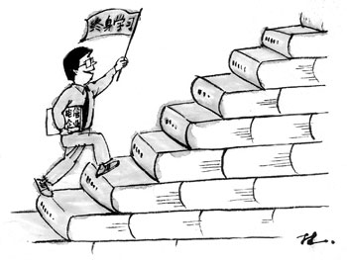
（2）“倒计时”的设计思路
①理清长远目标对从业者的要求。
②以差距为依据“搭台阶”。
③注明每个“台阶”对从业者的要求。
④理顺各“台阶”的衔接。
⑤设定达到目标的标准。

Slide 55
二、近期目标的重要性和制定要领
近期目标是最重要的阶段目标
近期目标的制定要领
脚踏实地，不好高骛远。
内涵充实，能激励斗志。
指向明确，有年级特点。

Slide 56
第3课 制定发展措施
1、措施：即针对实际情况为实际目标而采取的处理办法。
2、措施三要素
三个要素：任务（含方法）、标准和时间。
时间包括两个方面：一是目标完成期限，二是落实措施的时间进度。

Slide 57
3、措施的三个制定要领
（1）、具体的：强调措施内容要实在，清晰明确；
（2）、可行的：强调措施要符合自身条件和外部环境，有可操作性
（3）、针对性强的 ：则强调措施不但直接指向目标，而且指向目标本人与奴婢奥的差距。
4、制定措施的思路
（1）“近细远粗”的思路
（2）针对“三个方面”的思路
（3）“弥补差距”的思路

Slide 58
第四单元 职业生涯发展与就业、创业

Slide 59
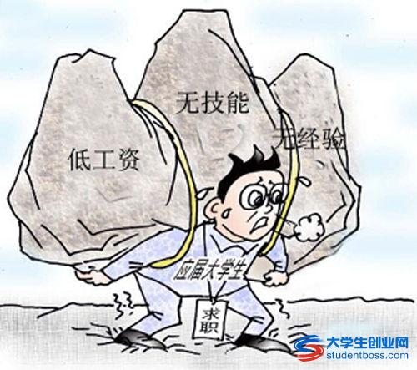
第一课 正确认识就业
1、首次就业与职业生涯发展
首次就业是我们人生中的重要转折，它将带来生活方式的重大变化，是职业生涯发展的重要经历和起点。
首次就业的目标：要务实，忌好高骛远、眼高手低。

Slide 60
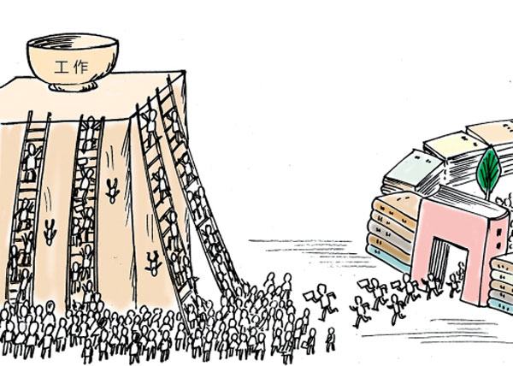
2、就业形势与择业
必须正视就业难
先就业、再择业
作为一个现代社会中的青年人，不应该把职业单纯地看成是谋求生存的手段，而应把职业视为一生追求的事业。

Slide 61
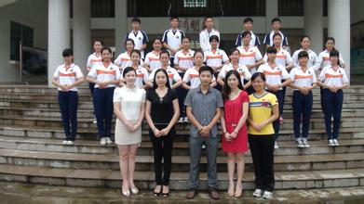
第2课 做好就业准备
一、做好由“学校人”到“职业人”的角色转换
1、“学校人”和“职业人”的区别

Slide 62
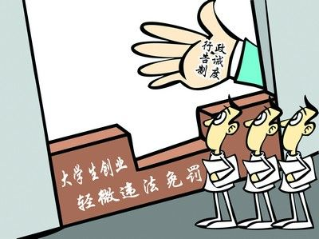
2、角色转换的四个重点
第一：是在学生时代做好转换的心理准备，了解两种角色的定位区别，在日常学习和生活中加强针对性训练，在实训期间由意识的强化；第二：是在首次就业后，结合岗位特点，在从业实践中锻炼能力，争取尽快完成角色转换。
此四方面转变是角色转换的重点，我们应该特别重视：
成长导向向责任导向的转变。
个性导向向团队导向的转变。
思维导向向行为导向的转变。
智力导向向品德导向转变。

Slide 63
二、做好适应社会、融入社会的准备
1、职业生涯在适应社会、融入社会的过程中得到发展
2、中职生社会能力提高的途径

Slide 64
三、掌握求职的基本方法
1、讲究求职技巧
（1）收集就业信息
（2）掌握面试技巧
谈话时要口齿清晰，语言流利，语气平和，语言要含蓄、机智、幽默，注意听者的反应。
（3）善于推销自己
在求职中，我们要消除畏惧心理，积极地向用人单位推销自己、展示自己，尽量给对方留下良好的第一印象。
2、在日常生活中为求职做好准备
3、求职过程中要保持积极的心态

Slide 65
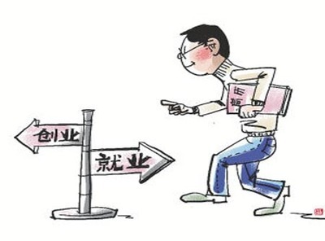
第3课 创业是就业的重要形式
一、创业的重要意义
1、创业是职业生涯发展的飞跃
创业：是有个人或若干人联合创办企业并掌握所有权。
2、创业是经济社会发展的需要
（1）创业鼓励竞争
（2）创业往往伴随创新，可以提高自主创新能力
（3）创业能带动就业

Slide 66
二、创业者应有的素质和能力
1、创业者应具备的心理素质
（1）独立、自主的心理素质
（2）善于交流、合作的心理素质
（3）敢于承担风险、用于拼搏的心理素质
（4）克服盲目冲动的心理素质
2、创业者应具备的能力
专业能力
方法能力
社会能力

Slide 67
三、中职生创业的优势
第一：职业教育，专业定向明确、具体。
第二：职业教育强调能力本位，学习内容针对性强，具有一技之长
第三：学校组织社会实践、实训实习等活动，工学交替
第四：中职生有务实的创业理念
第五：开展各形式的创业教育，
调试心理、训练能力

Slide 68
四、在校期间的创业准备
1、调适心理、提高能力
2、学习经营、懂得融资
3、构思项目、编织网络

Slide 69
谢谢观赏
中职教务处 胡美玲

